Slide 1
Förhandsplanering av vård
Andreas Koro
Specialist i allmänmedicin
HC Ankaret, Örnsköldsvik
Notes:
Bilder att inleda möten i terapigrupper med hösten 2018.
Bilderna är baserade på ny uppdragsbeskrivning (daterad 180518 och förankrad i LM-kommittén) som finns på externwebben
https://www.rvn.se/sv/Om-regionen/regionens-organisation/Rad-och-kommitteer/Lakemedelskommitten/Expertgrupper/
På varje bild ligger nu bara de viktiga huvudorden och på anteckningssidan ligger den text som ursprungligen fanns på varje bild. Omarbetat efter att jag hade terapigrupp neurologi 180823 då Maria AL var med. De två sista bilderna tillhör mitt möte i terapigruppen neurologi och jag lät jag dessa bilder ligga kvar – det var dessa punkter som jag tog upp på mitt möte ifall ni vill använda några av rubrikerna i era terapigrupper /Karin

Slide 2
Upplägg
Bakgrund (ACP-historia/Personlig bakgrund)
Vetenskapligt stöd
Nulägesbeskrivning/Problembeskrivning
Gruppdiskussioner
Metodbeskrivning Konsultationsteknik/formuleringstips
Fall

Slide 3
Det var en gång...och framtidsspaning
En nyfiken ST-läkare på ett särskilt boende (2014)
Vetenskapligt projekt avs akutvård för SÄBO-patienter (2016)
Projekt avs försök att implementera Förhandsplanering av vård (2019) 39%→82%
Pandemin och medföljande debatt (2020)
Huvudbudskap – Det behövs:
  Fler palliativt engagerade läkare inom primärvård
  Bra grundutbildning och vana hos ssk att hålla pre-palliativa samtal
  Förbättrat samarbete mellan läkare/sjuksköterska/annan vårdpersonal
  Mer tid avsatt för läkarvård på SÄBO – ökad personaltäthet(?)
Notes:
Verka för hög kvalitet, säkerhet och kostnadseffektivitet när det gäller frågor som berör läkemedel inom området
Bevaka terapiområdet nationellt, regionalt och lokalt
avseende både läkemedel och livsstilspåverkan

Slide 4
Gruppdiskussion
Diskutera i ert Team frågan:
  Vad tycker/tror vi om Förhandsplanering av vård?
  I vilket läge befinner vi oss nu?

Slide 5
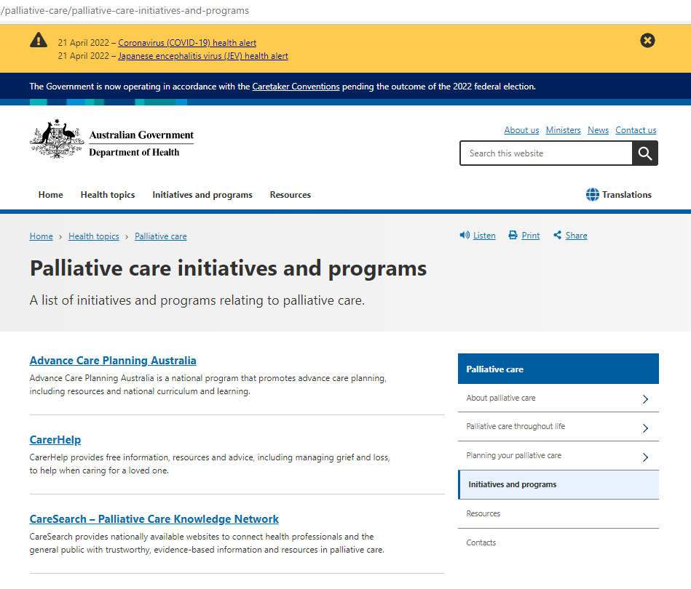
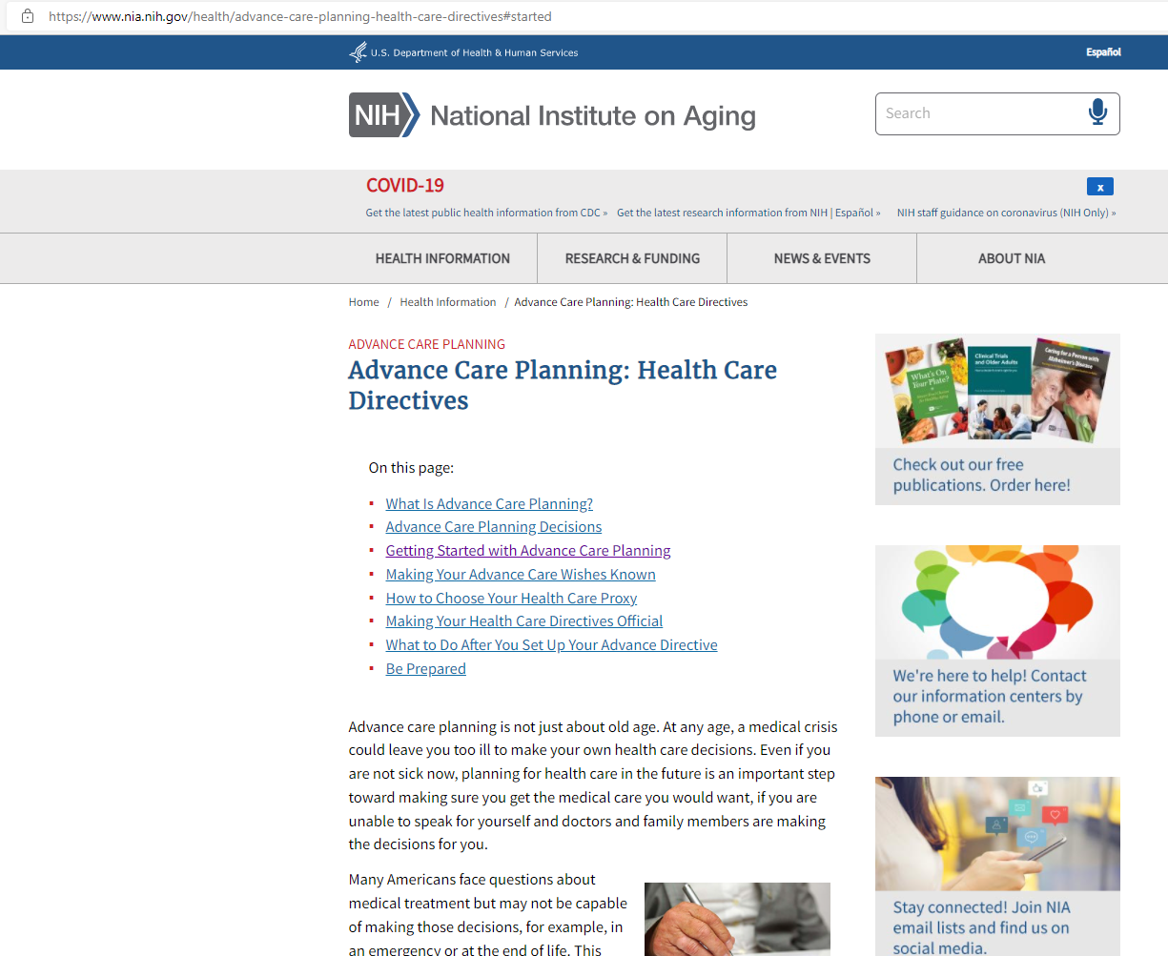
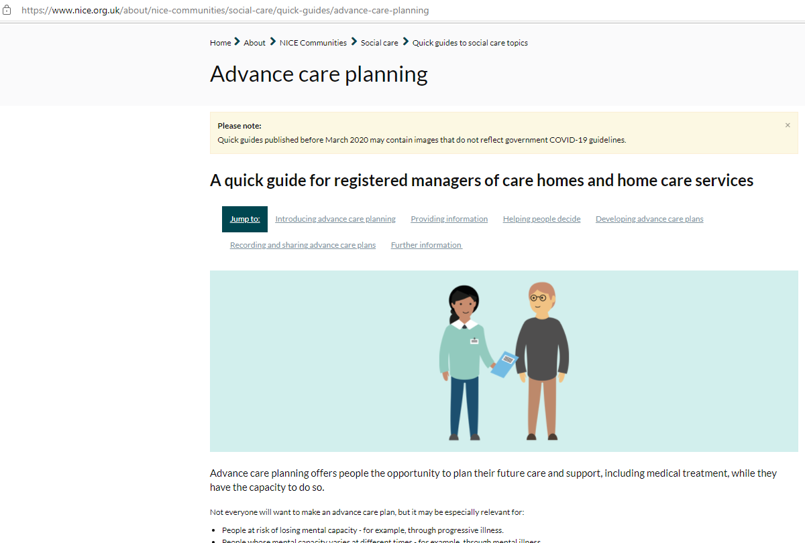
Vad är Advanced Care Planning?
Förhandsplanering av vård?
Ett icke väldefinierat begrepp – flera modeller
Kan liknas vid en utbyggnad av ett traditionellt Brytpunktssamtal
Sverige saknar en standardiserad modell
Västernorrlands rutin harmoniserar väl med Nationellt vårdprogram för palliativ vård
Orders for Life-Sustaining Treatment (POLST)
Decide
Let Me Decide
SUPPORT Respecting choices Physician
Decide
Let Me Talk
Making Advance Care Planning a Priority (MAPP)

Slide 6
Nationellt vårdprogram Palliativ vård
Kapitel 7 – Dialogen med de svårt sjuka och de närstående
Brytpunktssamtal vid övergång till palliativ vård i livets slutskede:
Samtal mellan ansvarig läkare eller tjänstgörande läkare och patient om ställningstagandet att övergå till palliativ vård i livets slutskede, där innehållet i den fortsatta vården diskuteras utifrån patientens tillstånd, behov och önskemål.
Det förefaller självklart att allt detta inte kan ske under några korta veckor i livets slutskede, när personen själv kanske inte längre är förmögen att helt och fullt förstå allt som sägs. Vårdpersonalen ska inbjuda till informerande samtal av liknande slag så snart det visar sig att sjukdomen börjar ta överhand.

Slide 7
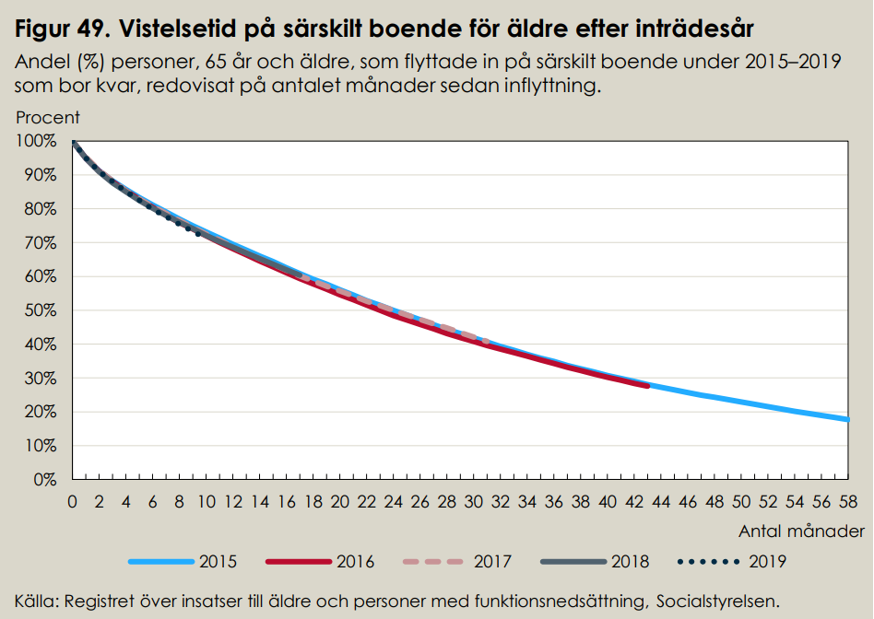
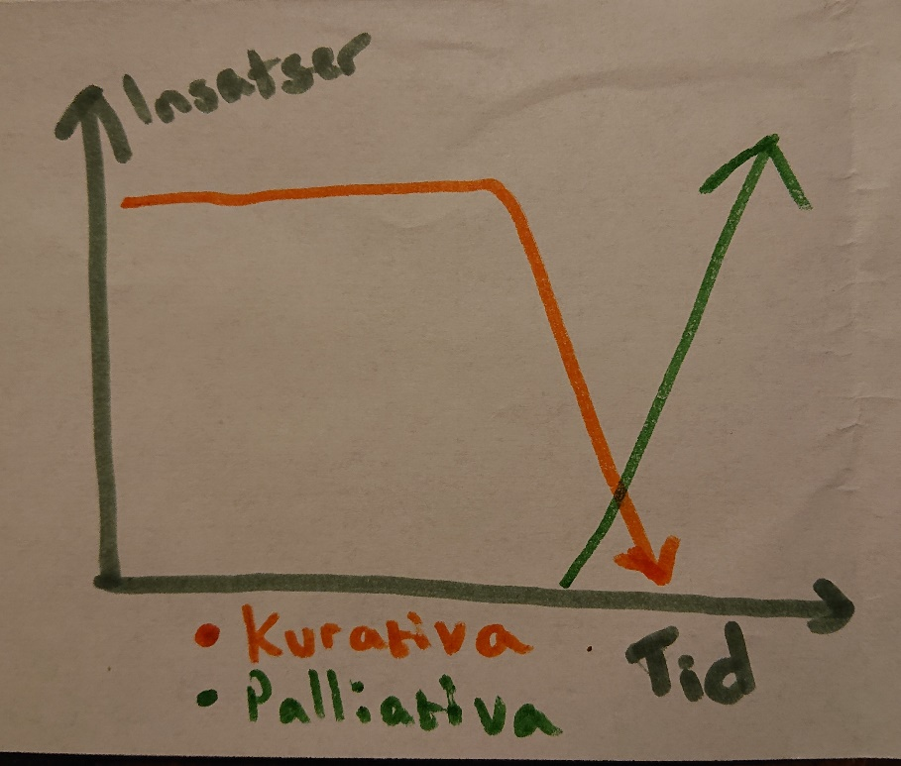
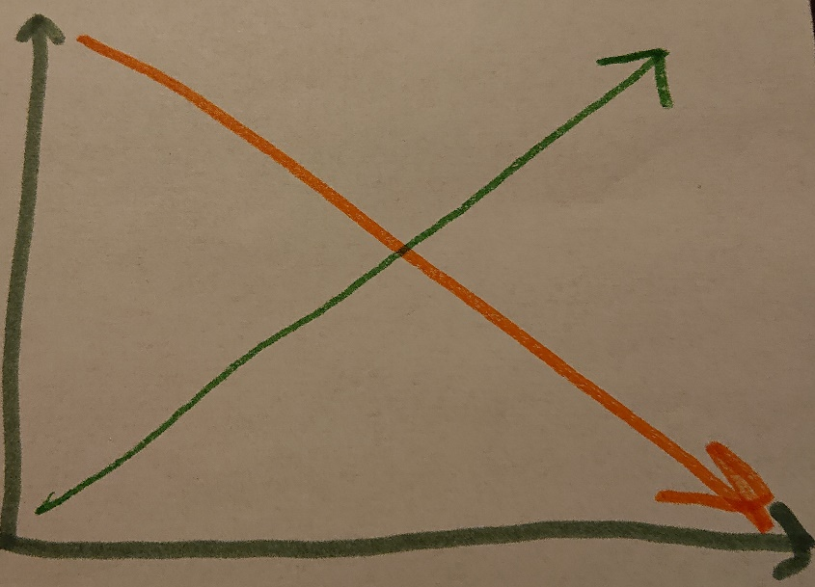
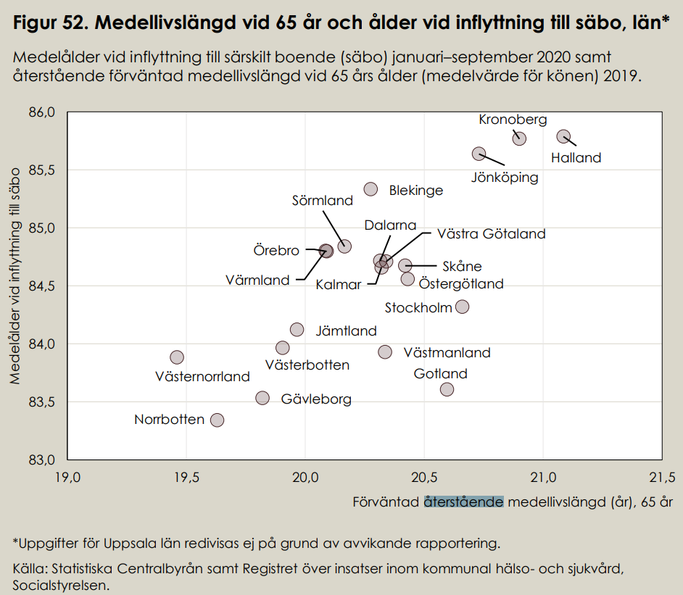
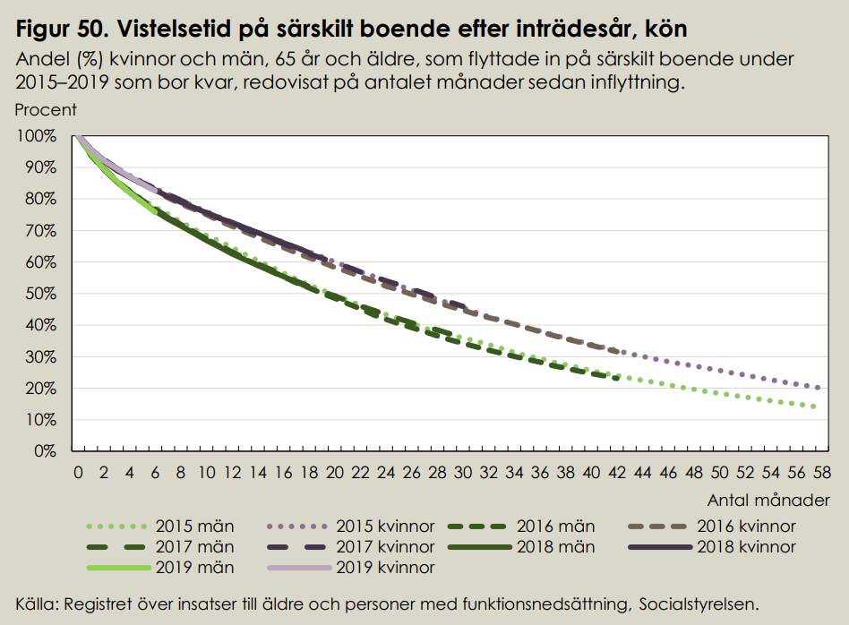
Nulägesbeskrivning
Stor variation
Växande äldre befolkning
Sjunkande antal vårdplatser
Allt sjukare på SÄBO(?)
Integrerad palliativ vård
”Inte heller hade någon region fullt ut nått de lagstadgade kraven på kvalitet i brytpunktsamtal, behandling enligt ordination och dokumentation. Äldre på särskilt boende och deras närstående hade inte fått information eller gjorts delaktiga i vården och behandlingen. Ställningstaganden om och genomförande av vård i livets slutskede hade inte skett i enlighet med gällande regelverk.

Slide 8
Gruppdiskussion
Diskutera i ert Team frågan:
  I vilket läge befinner vi oss nu?
  Finns faror/problem med ACP?

Slide 9
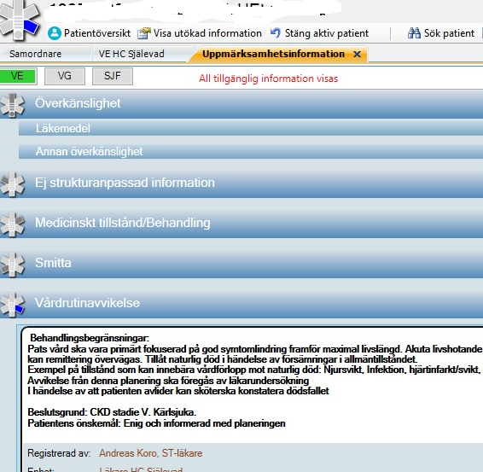
Metodbeskrivning
Identifiera ett behov
Starta/bjud in till dialog (inskrivningssamtal) (Vem ska ta initiativ?)
Samråd i samband med rond/lämpligt tillfälle
Läkare skriver behandlingsplan/begränsningar under Uppmärksamhetsinformation
Sjuksköterska skriver i kommunal journal.
Uppdatering i samband med läkemedelsgenomgång/årligen/vid behov.

Slide 10
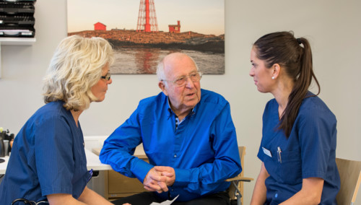
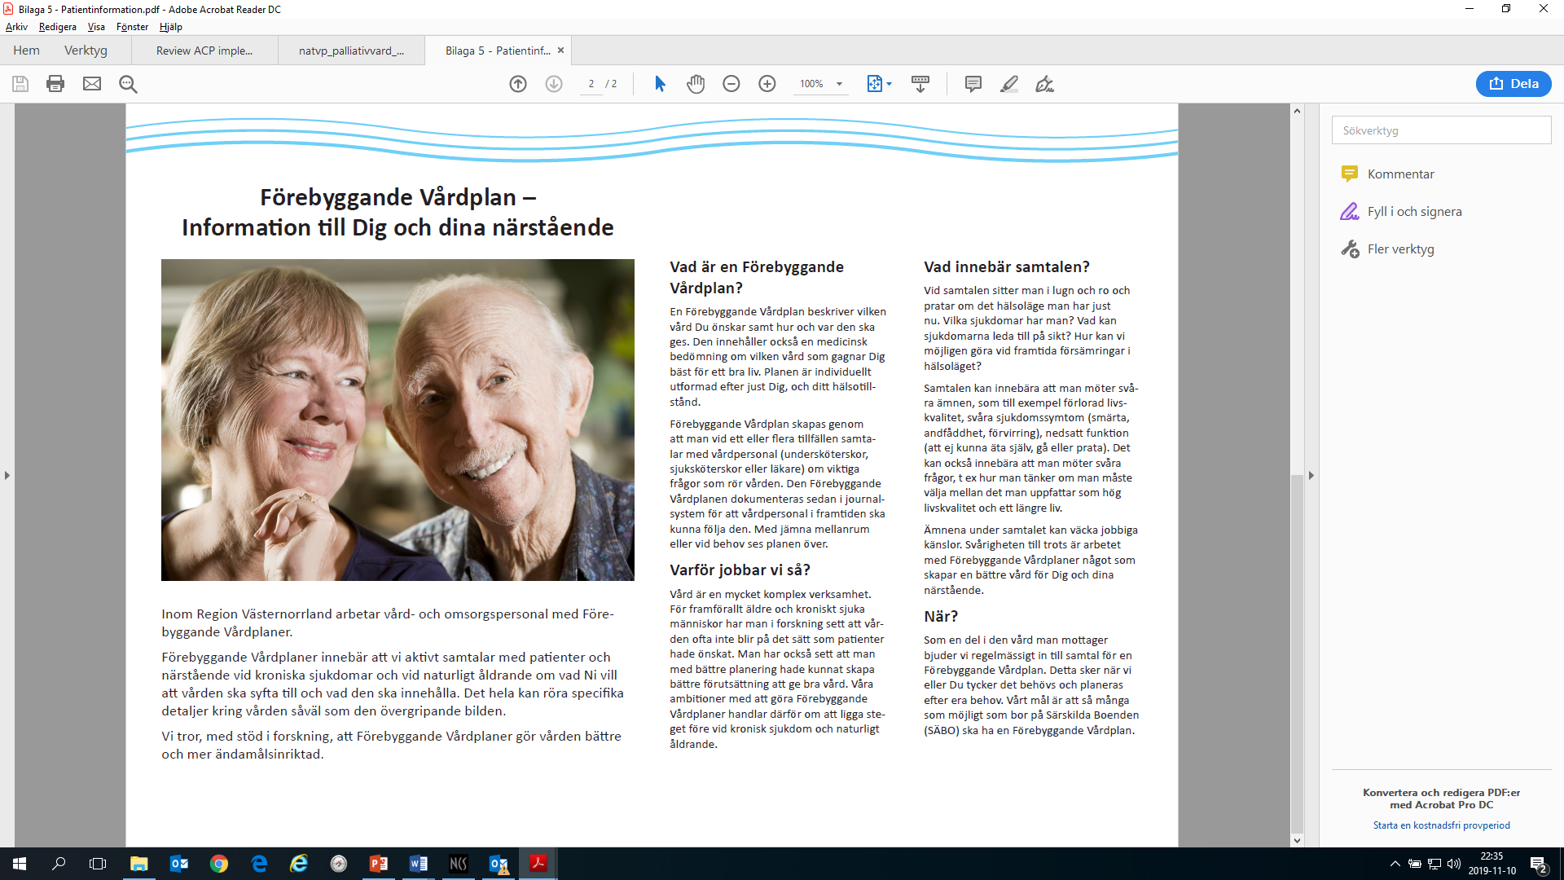
Hur gör man då?
Var förberedd – Ha en plan på förhand
Inventera patienten/närstående – Tanke/Oro/Önskan
Prata i generella termer först – När man har de sjukdomar/den situation som du/din pappa har?
Beskriv sjukdomar och prognos
Undvik medicinska Ja/Nej-frågor
Vissa insatser har mycket liten chans att hjälpa/stor chans att medföra lidande.
Var beredd på att ajournera dig – alla frön gror inte direkt

Slide 11
Problem längs vägen
Hinner inte
Patient närstående vill inte
Samarbetssvårigheter (Vem gör vad?)

Slide 12
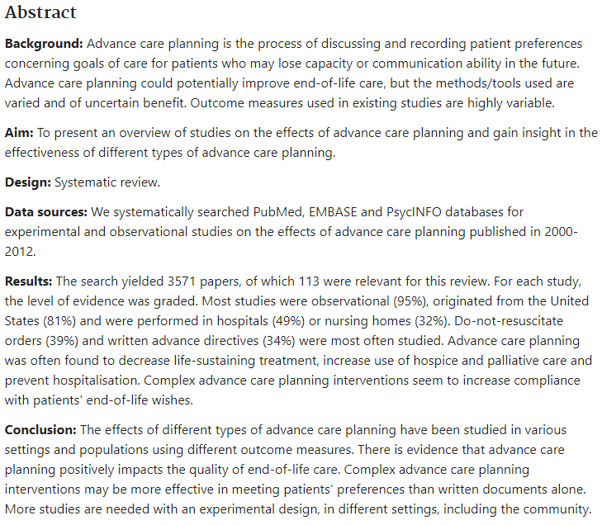
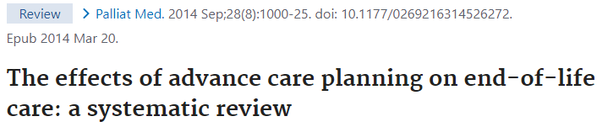
Vetenskapligt stöd

Slide 13
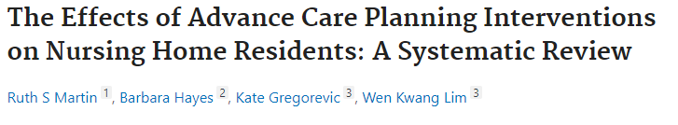
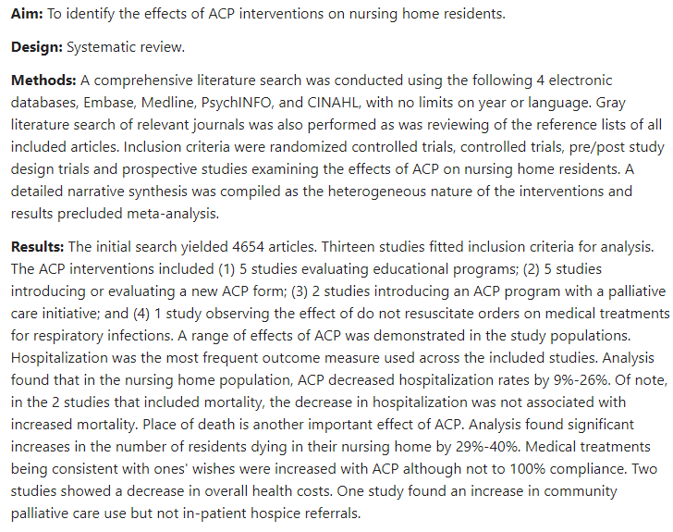

Slide 14
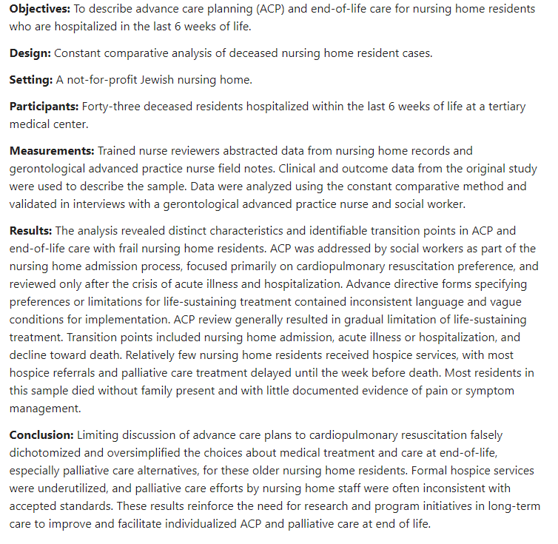
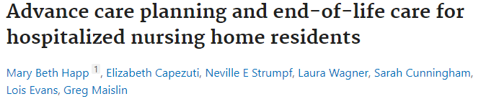

Slide 15
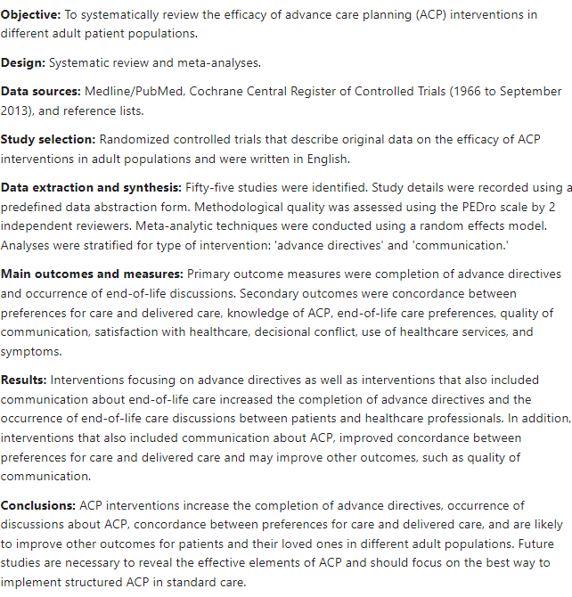
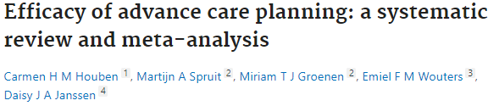

Slide 16
Sammanfattningsvis
Bra randomiserade studier saknas
Observationsstudier indikerar på förbättrad palliativ vård, mindre sjukhusvård, kostnadsneutralitet till lägre kostnad, ingen försämrad mortalitet.
Svensk forskning finns (Kirsebom, 2015) som finner samband mellan förekomst av ACP och lägre nyttjande av akutsjukvård.
Carol Tieshelman, Malin Eneslätt, DöBra

Slide 17
Gruppdiskussion
Diskutera i ert Team frågan:
  Finns andra faror/problem med ACP?

Slide 18
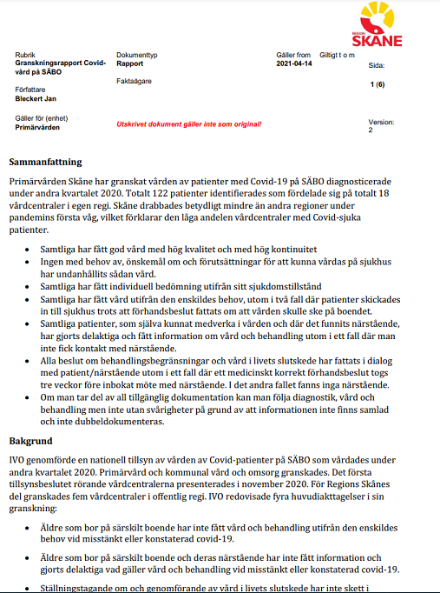
Vad är syftet?
0HLR?
Undvika sjukhusvård? – Ja, den undvikbara och onödiga
Undanhåller man vård för sjuka äldre?
Det vårdande samtalet – förbereder och lindrar
Trygghet för kollegor
Förstå patientens situation/tillstånd och prognos
Bättre symtomlindring

Slide 19
Patientfall
Alice 90år
Amputerad, hjärtsvikt, demens, mager, aspirationspneumoni
Nu på SÄBO/kortids. Anhöriga oerhört angelägna om att hon ska återfå kraft och kunna delta i familjelivet. Visar fotografier.

Slide 20
Gruppdiskussion
Diskutera i ert Team frågan:
  Vad behöver vi göra nu för att förbättra vårt arbete med ACP?
  Struktur
  Tid
  Ansvarsfördelning
  Kompetensutveckling
  Kontinuitet
  träffa patienterna oftare
  se över siffror

Slide 21
Patientfall
Gary 70år
Psykossjukdom, rökare, KOL
Nu på SÄBO. Oerhört sjukhusrädd. Vill vara kvar på boendet.

Slide 22
Ivan -83
På kortids sedan 1 mån efter infektion med stor njursten.
I bakgrunden progredierande vaskulär demens.
Träffat ut på mottagningen för 1 år sedan
Nu 3 sepsis på 2 mån.
Nu 4 dagars stigande feber och sänkt AT/matintag.
Ringer hustru och son

Slide 23
Jelena 60år
Svårt sjuk efter ileus, tarmskada, fistelbildning
Sviktande nutrition
Kommer till boende med mycket dålig prognos, uppstartad men ej accepterad palliativ vård.

Slide 24
Tack för att ni lyssnat!

